Slide 1



Les 4: Die Media
Notes:
Skyfie 1: Inleiding (5 min)
Nota aan onderwyser: In hierdie les sal die koerante gebruik word om te analiseer hoe die media 'n demokratiese samelewing weerspieël. In die eerste aktiwiteit moet leerders artikels in die koerant in verskillende kategorieë verdeel. Die verskillende kategorieë is op Skyfie 2 beskikbaar. U kan 'n muurspasie met hierdie kategorieë toeken sodat leerders die artikels teen die muur kan plak of hulle kan die verskillende onderwerpe in hul groepe organiseer. Lees asseblief die hele lesvoorbereiding om te verstaan HOE die les gaan verloop.
Goeiedag Graad 12's! Welkom by die vierde les van hierdie demokrasie- en menseregtereeks. In die vorige les het ons kwessies rondom sosiale media aangespreek.
Draai na iemand in jou groep en verduidelik wat jy onder die volgende terme verstaan: (Laat 2 min toe)
Kuberwelstand
Kubersekuriteit
Kuberafknouery
Ons het in die vorige les gesien dat toegang tot nuus in die media soveel makliker is as in die verlede. Daar is nuuskanale en verskillende profiele waarop sosiale media gevolg kan word. Ek het die afgelope paar weke gevra dat jy plaaslike gemeenskapskoerante moet versamel en klas toe moet bring. Ons gaan vandag daardie koerante gebruik.
Die media reageer op verskillende maniere ten opsigte van die daaglikse nuus. Aangesien ons in 'n demokrasie leef, het die media die reg om te KIES waaroor berig sal word en HOE die nuus aan die publiek oorgedra sal word, met inagneming van hul beperkings Wie kan die beperkings oor vryheid van uitdrukking onthou wat ons in Les 2 behandel het? (Gee leerders tyd om te reageer.)
Sommige van die beperkings is as volg:
Kwessies moet verduidelik word sonder om sensasioneel te wees of te probeer skok.
Vrye en regverdige verkiesings moet bevorder word en gelyke geleenthede aan die verskillende politieke partye gebied word.
Daar moet onderskei word tussen feit en opinie en tussen verslaggewing teenoor ontleding.
Verslaggewers moet noukeurig opgelei word om bronne na te gaan voordat hulle verslag doen.
Regstellings moet gepubliseer word indien beriggewing foutief was.
Dit is in die media se mag om te bepaal of dit 'n demokratiese samelewing voorstel.

Slide 2
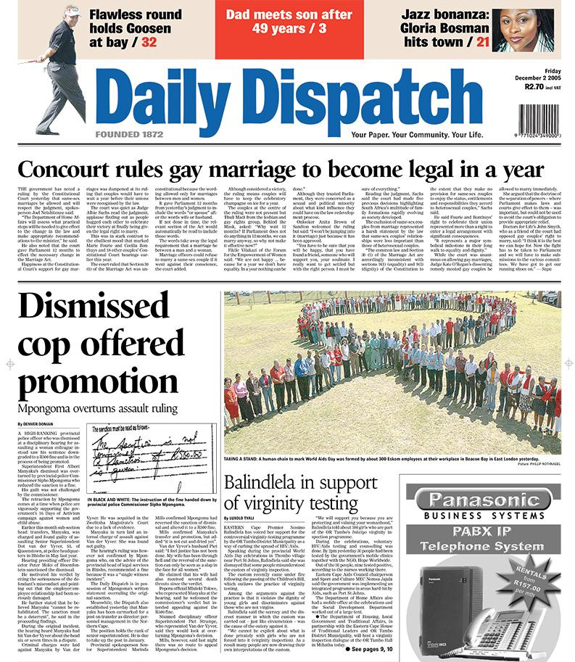
  Nuuskategorieë:
  Vermaak
  Algemene Nuus
  Regeringsnuss
  Nuus oor bekendes
  Sportnuus en uitslae
  Plaaslike inligting
  Navorsing vir indiensneming
  Navorsing vir skooldoeleindes
  Mediese inligting
  Kuns en kultuur
  Godsdiens
Notes:
Skyfie 2: Groepaktiwiteit (15 min)
Ons kan die onderwerpe wat ons in die nuus teëkom in die volgende kategorieë plaas:
Vermaak
Algemene Nuus
Regeringsnuss
Nuus oor bekendes
Sportnuus en uitslae
Plaaslike inligting
Navorsing vir indiensneming
Navorsing vir skooldoeleindes
Mediese inligting
Kuns en kultuur
Godsdiens
'n Publikasie of aanlyn webwerf sal dikwels besluit waarop om te fokus deur te oorweeg hoeveel aandag dit van die publiek sal trek. Die vrae wat hulle hulself afvra, is: "Sal dit meer trefkrag aanlyn kry en ‘n groter inkomste kan genereer?" of "Sal dit bydra om koerantverkope te verhoog?". Dikwels word hierdie artikels ondersteun deur advertensies wat die keuses van die media beïnvloed. Dieselfde mense wat besluit waaroor berig word, is diegene wat die relevansie vir hul gehoor bepaal.
Vandag is julle die gehoor. En as 'n klas gaan ons 'n klein eksperiment doen.
Nota aan onderwyser: Verdeel nou die klas in twee. Die een helfte sal aanlyn soek en die ander helfte sal met die koerante werk (Opsie A) OF die hele klas kan aanlyn werk OF met koerante (Opsie B) Dit hang heeltemal van u as onderwyser af.
Opsie A: Eerstens, vir die helfte van die klas, wat met koerante werk, moet julle die koerante wat julle klas toe gebring het, uithaal. Werk deur die koerante en teken die statistiek aan. Kyk hoeveel onderwerpe uit die lys op hierdie skyfie in die koerant gedek is. Die doel is om te identifiseer watter onderwerp die gewildste dekking het. Teken die statistieke aan en voltooi die antwoorde in Aktiwiteit 1 (Les 4 – Werkkaart). Kies een artikel tussen TWEE van julle om deur te lees. Julle sal 11 min hê om die aktiwiteit te voltooi.
Die ander helfte van die klas sal een van die gewilde aanlyn nuuswebwerwe in Suid-Afrika moet navors. Dit sluit in Mail and Guardian, The Daily Maverick, Netwerk24 of Maroela Media. In groepe van DRIE teken die statistieke in Aktiwiteit 1 (Les 4 – Werkkaart) van die gewildste onderwerpe in vandag se nuus aan. Kies EEN artikel om te lees. Soek op Google: "Nuus vandag in Suid-Afrika" vir voorbeelde van gewilde aanlyn nuuswebwerwe in Suid-Afrika.
Opsie B: Volg dieselfde instruksies as vir Opsie A, maar die hele klas werk met een tipe media (gedruk of elektronies). D.w.s. Die hele klas werk met aanlyn webwerwe OF die hele klas werk met koerante.
Gee leerders tyd om terugvoer te gee oor hul bevindinge. Antwoorde is beskikbaar in Les 4 – Werkkaart MEMO.

Slide 3

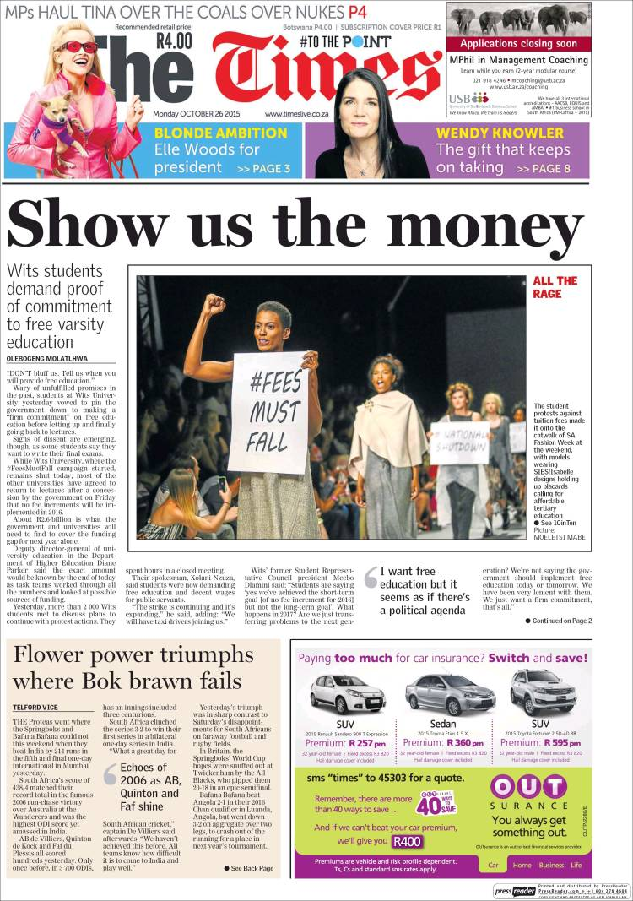
A
B
Notes:
Skyfie 3: Onderrig en groepaktwiteit (13 min)
Die redakteur het baie mag in 'n koerant of op 'n nuuswebwerf. Hulle kry geleentheid om in 'n kort paragraaf hulle sienings oor ‘n aktuele saak te deel. Jy sal hierdie sienings dikwels verder in die koerant/webwerf opmerk. Die redakteur neem besluite oor die uitleg en die tipe inhoud wat in 'n koerant toegelaat word. Jy mag dieselfde onderwerp op twee verskillende nuusmediaplatforms vind, maar met uiteenlopende sienings of opinies.
Redakteurs bepaal ook die fisiese plasing van sekere onderwerpe in die koerant. Dit sluit die spasie in wat ‘n artikel op elke bladsy beslaan, maar ook waar in die koerant die artikel mag verskyn. Wat is die aard van die ander artikels rondom hierdie artikel? Aanlyn nuuswebwerwe versamel data oor hoeveel trefslae (like) sekere artikels kry. Dit verskaf inligtings aan die redakteurs oor tendense en die belangstelling van die publiek.
In julle groepe, kyk na die twee koerantvoorblaaie op die skerm. Beantwoord die vrae in Aktiwiteit 2 (Les 4 – Werkkaart) en gee daarna terugvoer aan die klas. Julle sal 8 minute hê om hierdie oefening te voltooi. Moontlike antwoorde is in Les 4 – Werkkaart MEMO beskikbaar.

Slide 4
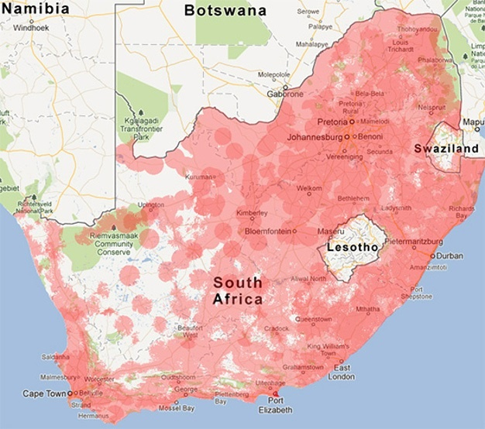
Die pienk skakerings dui internetverbinding aan.
Vir baie jare het mense nie gelyke toegang tot nuus in Suid-Afrika gehad nie. Toe koerante die enigste bron van alledaagse nuus was, het landelike gemeenskappe dikwels nie die plaaslike nuus ontvang nie, weens hul geografiese ligging.
[Bron: https://www.quora.com/What-are-the-areas-in-South-Africa-that-need-an-internet-connection]
Notes:
Skyfie 4 Onderrig
Vir baie jare het mense nie gelyke toegang tot nuus in Suid-Afrika gehad nie. Toe koerante die enigste bron van alledaagse nuus was, het landelike gemeenskappe dikwels nie die plaaslike nuus ontvang nie, weens hul geografiese ligging.
Die kaart van Suid-Afrika op Skyfie 4 wys (in pienk) die areas in die land wat toegang tot die internet het.
Daar is vandag nog uitdagings aangesien nie almal toegang tot die internet het nie en in sommige gebiede is selfoondekking steeds nie beskikbaar nie. Ons het meer toegang tot die internet as ooit tevore en dus meer toegang tot die nuus, maar daar is steeds mense wat nie toegang tot die internet het nie. Dit kan wees as gevolg van ‘n internetverbinding wat nie moontlik is in 'n sekere gebied nie, of omdat hulle nie 'n selfoon kan bekostig nie. Mense kan in landelike gebiede woon waar daar geen selfoontorings is nie. Dit word veral 'n uitdaging tydens verkiesings, want almal ontvang nie dieselfde inligting nie, wat daartoe lei dat hulle nie 'n gelyke geleentheid het om 'n ingeligte besluit te neem nie.

Slide 5
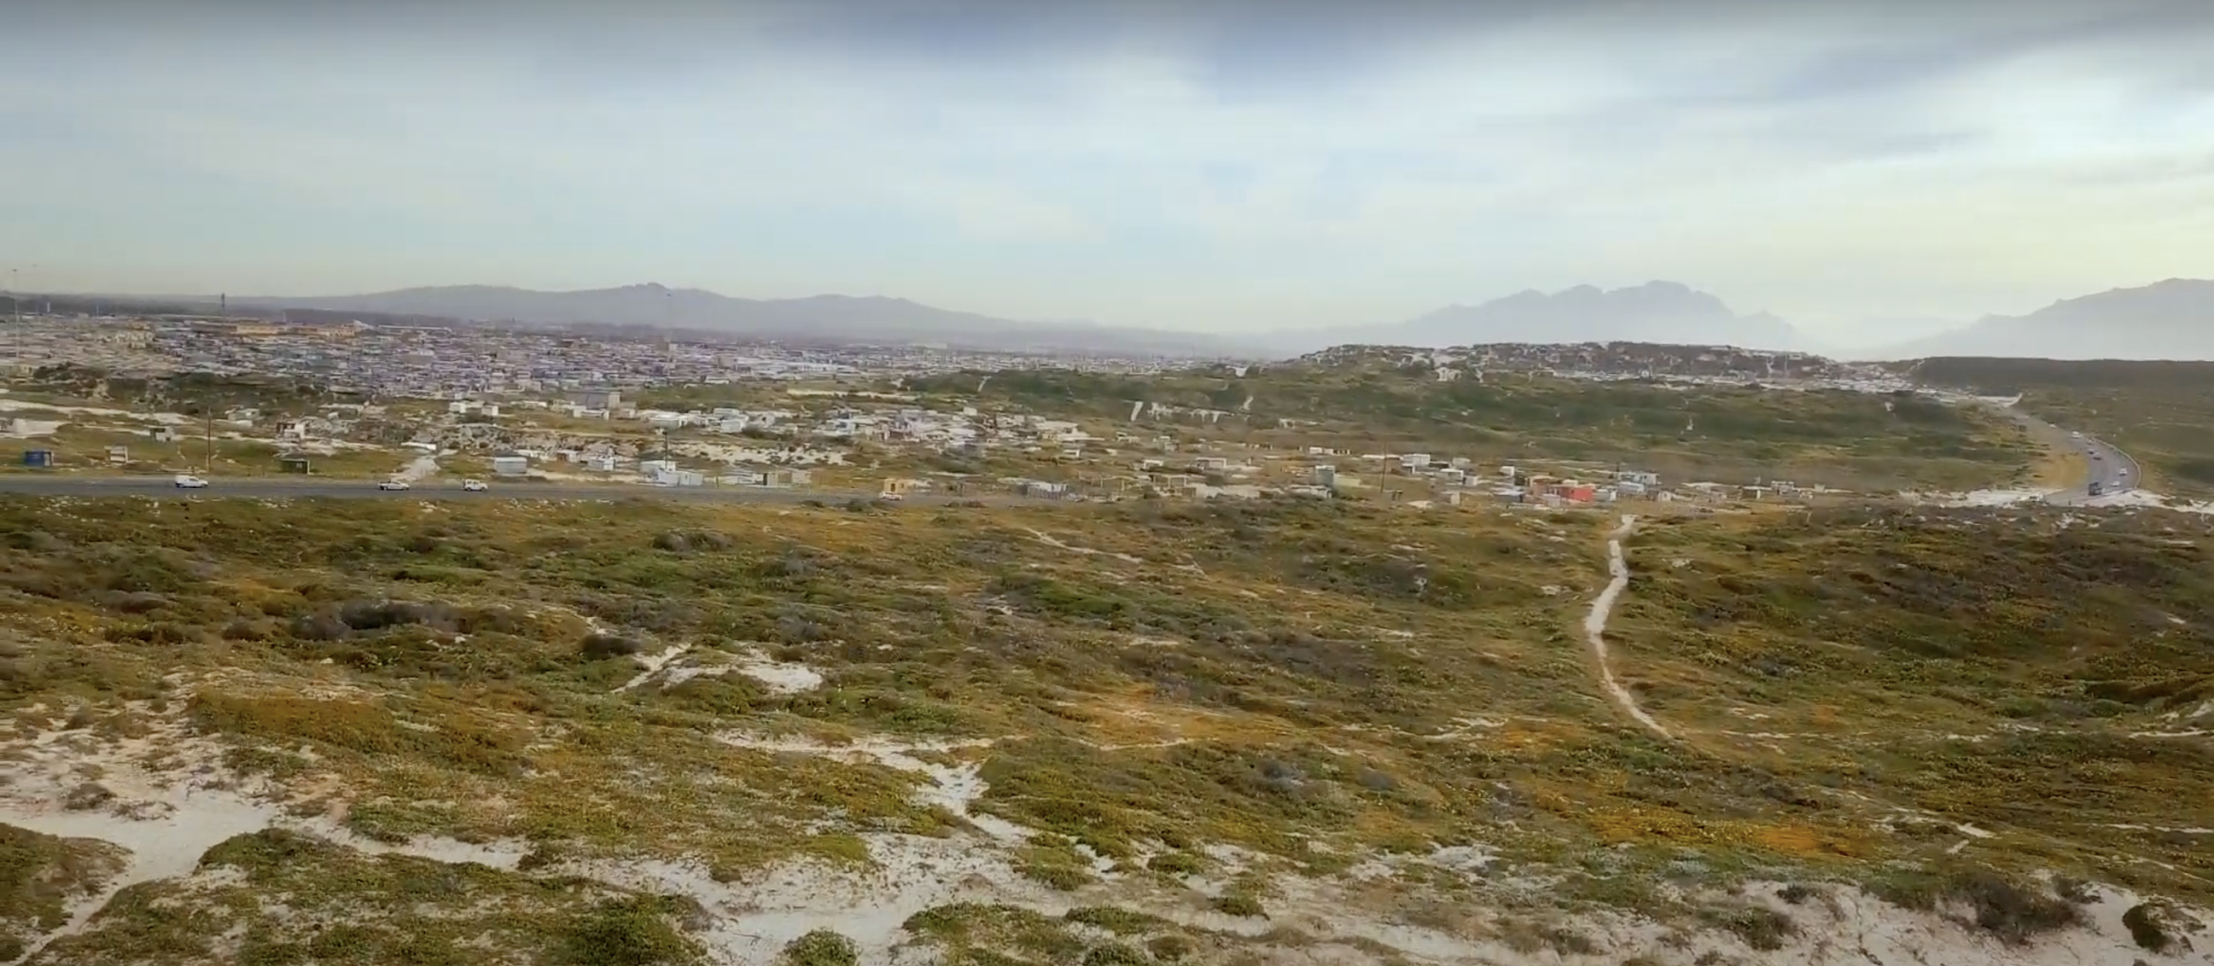
Kyk: https://www.youtube.com/watch?v=E5I_iUXbu8c (3 min 24 sek)
Notes:
Skyfie 5: Kyk video en refleksie (7 min)
Ten spyte van uitdagings, moet ons ook die vooruitgang en verandering in die lewe vier. Die media gemeenskappe regoor Suid-Afrika kan positief beïnvloed. Ons het hierdie les begin deur te kyk na die mate waarin die media oor 'n demokratiese Suid-Afrika berig.
Kom ons kyk na hierdie video. Daarna sal jy Aktiwiteit 3 (Les 4 – Werkkaart) voltooi.
Kyk: Google News Initiative for Africa: Food For Mzansi https://www.youtube.com/watch?v=E5I_iUXbu8c (3 min 24 sek)

